Slide 1

Обучение с подкреплением. Часть 1

Slide 2
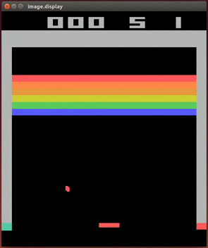
Обучение с подкреплением

Slide 3
Схема обучения с подкреплением
Обучение с подкреплением. Часть 1

Slide 4


Классы задач машинного обучения
с учителем
supervised
Данные с метками

Slide 5
Классы задач машинного обучения
с учителем
supervised
без учителя
unsupervised
Данные с метками
Неразмеченные данные

Slide 6





Классы задач машинного обучения
с учителем
supervised
без учителя
unsupervised
с подкреплением
reinforcement
Данные с метками
Неразмеченные данные
Взаимодействие со средой

Slide 7
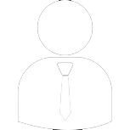
Обучение с подкреплением
Среда
Агент

Slide 8
Обучение с подкреплением
Среда
Наблюдение
Агент

Slide 9
Обучение с подкреплением
Среда
Наблюдение
Действие
Агент

Slide 10
Обучение с подкреплением
Среда
Награда
Наблюдение
Действие
Агент

Slide 11
Примеры задач RL
Обучение с подкреплением. Часть 1

Slide 12
Игры и симуляторы

Slide 13
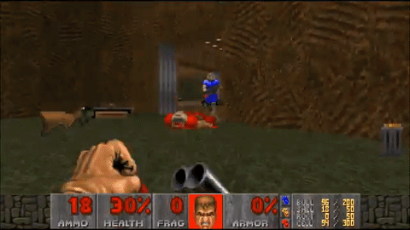
Игры и симуляторы

Slide 14
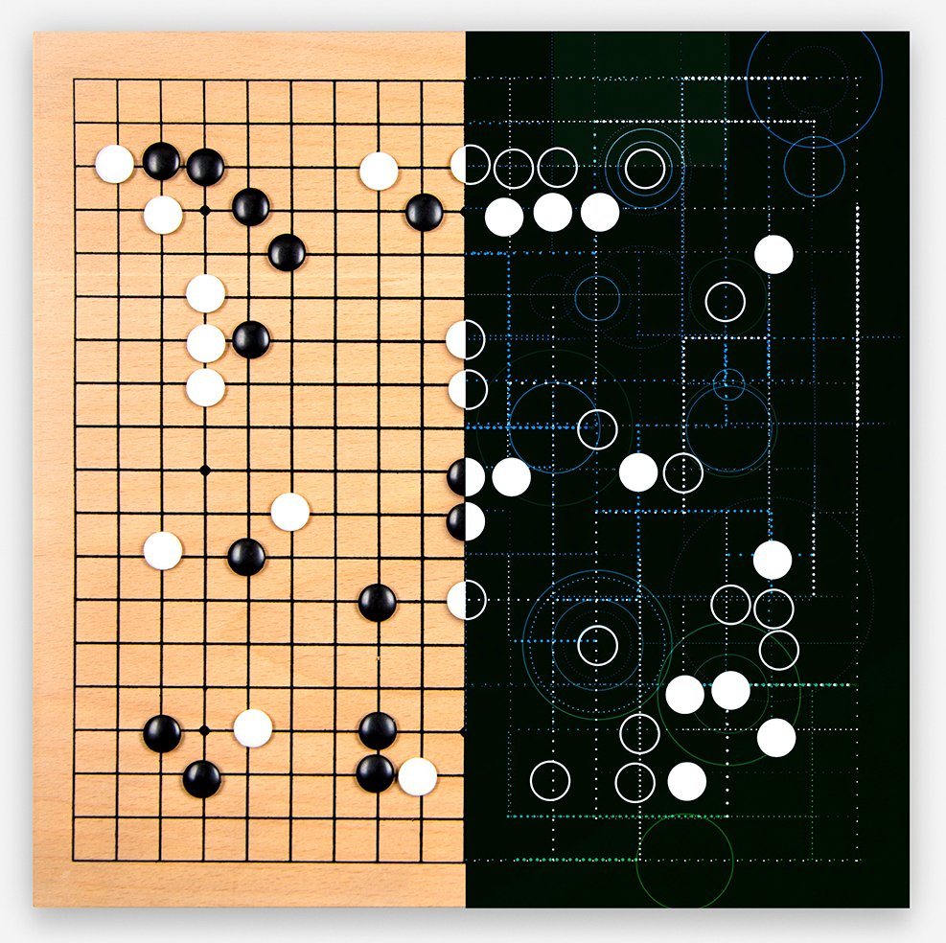
Игры и симуляторы

Slide 15
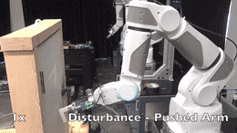
Робототехника

Slide 16
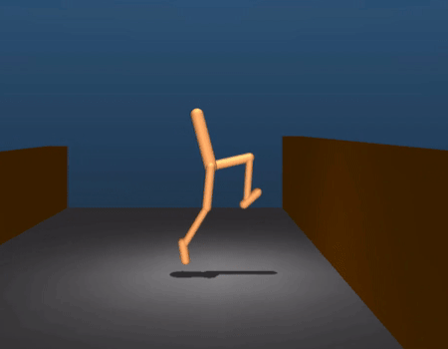
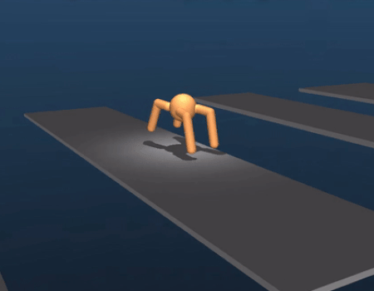
Передвижение (Locomotion)

Slide 17
Разбор терминологии на простом примере
Обучение с подкреплением. Часть 1

Slide 18

Frozen Lake
Старт
0
Яма
Яма
1
Яма
2
Яма
Цель
3
0
1
2
3

Slide 19
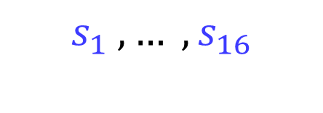
Frozen Lake : состояния
Состояния:
(0, 0)
(0, 1)
(0, 2)
(0, 3)
(1, 0)
(1, 1)
(1, 2)
(1, 3)
(2, 0)
(2, 1)
(2, 2)
(2, 3)
(3, 0)
(3, 1)
(3, 2)
(3, 3)
Старт
0
$$s_{1} , … , s_{16}$$
Яма
Яма
1
16
Яма
2
Яма
Цель
3
0
1
2
3

Slide 20
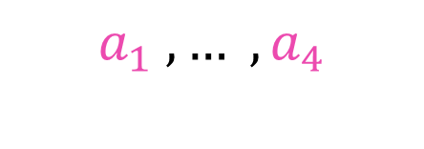
Frozen Lake : действия
Действия:
$$a_{1} , … , a_{4}$$
0
4
Яма
Яма
1
Яма
2
Яма
Цель
3
0
1
2
3

Slide 21




Frozen Lake : действия
$$s$$
$$s′$$
$$a$$
0
(0, 0)
(1, 0)
Яма
Яма
1
Яма
2
Яма
Цель
3
0
1
2
3

Slide 22



Frozen Lake : действия
$$s$$
$$s′$$
$$a$$
0
(0, 0)
(1, 0)
Яма
Яма
1
$$s$$
$$s′$$
$$a$$
(0, 0)
(0, 0)
Яма
2
Яма
Цель
3
0
1
2
3

Slide 23
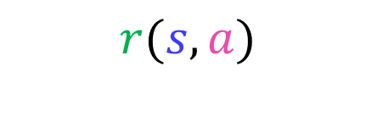
Frozen Lake : награды
(0, 0)
(0, 1)
(0, 2)
(0, 3)
(1, 0)
(1, 1)
(1, 2)
(1, 3)
(2, 0)
(2, 1)
(2, 2)
(2, 3)
(3, 0)
(3, 1)
(3, 2)
(3, 3)
Награды:
0
0
0
0
0
$$r(s,a)$$
0
0
0
0
1
0
0
0
0
0
2
0
0
0
+1
3
+1
0
1
2
3

Slide 24

Frozen Lake : s, a, r, s’
0
Агент
Среда
Яма
Яма
1
Яма
2
Яма
Цель
3
0
1
2
3

Slide 25

Frozen Lake : s, a, r, s’
$$s$$
0
(0, 0)
Яма
Яма
1
Яма
2
Яма
Цель
3
0
1
2
3

Slide 26


Frozen Lake : s, a, r, s’
$$s$$
Политика:
0
(0, 0)
$$a= π(s)$$
Яма
Яма
1
Яма
2
Яма
Цель
3
$$a$$
0
1
2
3

Slide 27
Frozen Lake : s, a, r, s’
$$s$$
0
(0, 0)
Яма
Яма
1
Яма
2
Яма
Цель
3
$$a$$
0
1
2
3

Slide 28

Frozen Lake : s, a, r, s’
$$s$$
0
(0, 0)
$$r$$
+0
Яма
Яма
1
Яма
2
Яма
Цель
3
$$a$$
0
1
2
3

Slide 29
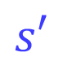
Frozen Lake : s, a, r, s’
$$s$$
0
(0, 0)
$$r$$
+0
Яма
Яма
1
Яма
2
(1, 0)
$$s′$$
Яма
Цель
3
$$a$$
0
1
2
3

Slide 30
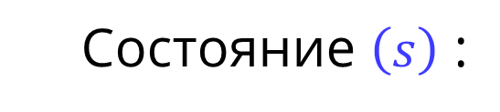
Frozen Lake : Эпизод [1]
Состояние $\left(s\right)$ :
(0, 0)
0
Яма
Яма
1
Яма
2
Яма
Цель
3
0
1
2
3

Slide 31
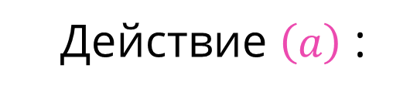
Frozen Lake : Эпизод [1]
Состояние $\left(s\right)$ :
(0, 0)
0
Действие $\left(a\right)$ :
Яма
Яма
1
Яма
2
Яма
Цель
3
0
1
2
3

Slide 32
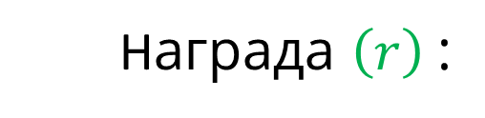
Frozen Lake : Эпизод [1]
Состояние $\left(s\right)$ :
(0, 0)
0
Действие $\left(a\right)$ :
Яма
Яма
1
Награда $\left(r\right)$:
0
Яма
2
Яма
Цель
3
0
1
2
3

Slide 33
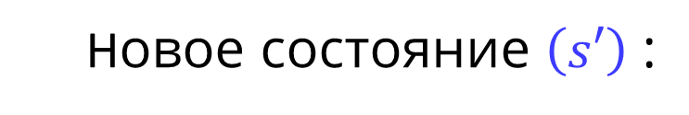
Frozen Lake : Эпизод [1]
Состояние $\left(s\right)$ :
(0, 0)
Старт
0
Действие $\left(a\right)$ :
Яма
Яма
1
Награда $\left(r\right)$:
0
Яма
2
Новое состояние $\left(s′\right)$ :
(1, 0)
Яма
Цель
3
0
1
2
3

Slide 34
Frozen Lake : Эпизод [1]
Состояние $\left(s\right)$ :
(1, 0)
Старт
0
Яма
Яма
1
Яма
2
Яма
Цель
3
0
1
2
3

Slide 35
Frozen Lake : Эпизод [1]
Состояние $\left(s\right)$ :
(1, 0)
Старт
0
Действие $\left(a\right)$ :
Яма
Яма
1
Яма
2
Яма
Цель
3
0
1
2
3

Slide 36
Frozen Lake : Эпизод [1]
Состояние $\left(s\right)$ :
(1, 0)
Старт
0
Действие $\left(a\right)$ :
Яма
Яма
1
Награда $\left(r\right)$:
0
Яма
2
Яма
Цель
3
0
1
2
3

Slide 37
Frozen Lake : Эпизод [1]
Состояние $\left(s\right)$ :
(1, 0)
Старт
0
Действие $\left(a\right)$ :
Яма
Яма
1
Награда $\left(r\right)$:
0
Яма
2
Новое состояние $\left(s′\right)$ :
(2, 0)
Яма
Цель
3
0
1
2
3

Slide 38
Frozen Lake : Эпизод [1]
Состояние $\left(s\right)$ :
(2, 0)
Старт
0
Действие $\left(a\right)$ :
Яма
Яма
1
Награда $\left(r\right)$:
0
Яма
2
Новое состояние $\left(s′\right)$ :
(2, 1)
Яма
Цель
3
0
1
2
3

Slide 39
Frozen Lake : Эпизод [1]
Состояние $\left(s\right)$ :
(2, 1)
Старт
0
Действие $\left(a\right)$ :
Яма
Яма
1
Награда $\left(r\right)$:
0
Яма
2
Новое состояние $\left(s′\right)$ :
(2, 2)
Яма
Цель
3
0
1
2
3

Slide 40
Frozen Lake : Эпизод [1]
Состояние $\left(s\right)$ :
(2, 2)
Старт
0
Действие $\left(a\right)$ :
Яма
Яма
1
Награда $\left(r\right)$:
0
Яма
2
Новое состояние $\left(s′\right)$ :
(2, 3)
Яма
Цель
3
0
1
2
3

Slide 41
Frozen Lake : Эпизод [1]
Конец эпизода
Состояние $\left(s\right)$ :
(2, 3)
Старт
0
Действие $\left(a\right)$ :
Яма
Яма
1
Награда $\left(r\right)$:
+1
Яма
2
Новое состояние $\left(s′\right)$ :
(3, 3)
Яма
3
Суммарная награда : 1
0
1
2
3

Slide 42
Frozen Lake : Эпизод [2]
Состояние $\left(s\right)$ :
(0, 0)
0
Яма
Яма
1
Яма
2
Яма
Цель
3
0
1
2
3

Slide 43
Frozen Lake : Эпизод [2]
Состояние $\left(s\right)$ :
(0, 0)
Старт
0
Действие $\left(a\right)$ :
Яма
Яма
1
Награда $\left(r\right)$:
0
Яма
2
Новое состояние $\left(s′\right)$ :
(0, 1)
Яма
Цель
3
0
1
2
3

Slide 44
Frozen Lake : Эпизод [2]
Конец эпизода
Состояние $\left(s\right)$ :
(0, 1)
Старт
0
Действие $\left(a\right)$ :
Яма
1
Награда $\left(r\right)$:
0
Яма
2
Новое состояние $\left(s′\right)$ :
(1, 1)
Яма
Цель
3
Суммарная награда : 0
0
1
2
3

Slide 45

Цель обучения с подкреплением
Найти такую политику
Старт
0
$$a= π(s)$$
,
которая максимизирует суммарную награду
Яма
Яма
1
Яма
2
Яма
3
0
1
2
3

Slide 46
Знакомство с Gym. Часть 1
Обучение с подкреплением. Часть 1

Slide 47
Знакомство с Gym. Часть 2
Обучение с подкреплением. Часть 1

Slide 48
Формальная постановка задачи RL
Обучение с подкреплением. Часть 1

Slide 49
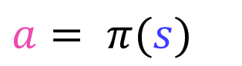
Политика
Политика:
$$a= π(s)$$

Slide 50
Траектория
Политика:
$$a= π(s)$$
Траектория:
$$s_{0}$$

Slide 51
Траектория
Политика:
$$a= π(s)$$
Траектория:
$$s_{0},a_{0}$$

Slide 52
Траектория
Политика:
$$a= π(s)$$
Траектория:
$$s_{0},a_{0}, r_{0},s_{1}$$

Slide 53
Траектория
Политика:
$$a= π(s)$$
Траектория:
$$s_{0},a_{0}, r_{0},s_{1},a_{1},r_{1},s_{2},a_{2},r_{2},s_{3}…$$

Slide 54
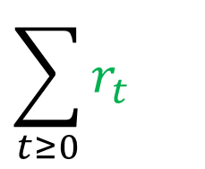
Суммарная награда
Политика:
$$a= π(s)$$
Траектория:
$$s_{0},a_{0}, r_{0},s_{1},a_{1},r_{1},s_{2},a_{2},r_{2},s_{3}…$$
$$\sum_{t≥0}{r_{t}}$$
Суммарная награда:

Slide 55
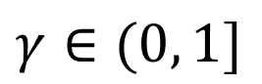
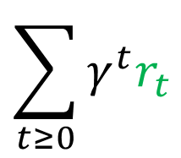
Суммарная награда
Политика:
$$a= π(s)$$
Траектория:
$$s_{0},a_{0}, r_{0},s_{1},a_{1},r_{1},s_{2},a_{2},r_{2},s_{3}…$$
$$\sum_{t≥0}{r_{t}}$$
Дисконтированная суммарная награда:
$$\sum_{t≥0}{γ^{t}r_{t}}$$
Суммарная награда:
$$γ∈(0, 1]$$

Slide 56
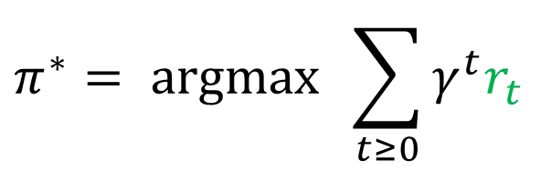
Оптимальная политика
Политика:
$$a= π(s)$$
Траектория:
$$s_{0},a_{0}, r_{0},s_{1},a_{1},r_{1},s_{2},a_{2},r_{2},s_{3}…$$
$$\sum_{t≥0}{r_{t}}$$
Дисконтированная суммарная награда:
$$\sum_{t≥0}{γ^{t}r_{t}}$$
Суммарная награда:
$$γ∈(0, 1]$$
$$π^{∗}= \operatorname{argmax}{\sum_{t≥0}{γ^{t}r_{t}}}$$
Оптимальная политика:

Slide 57
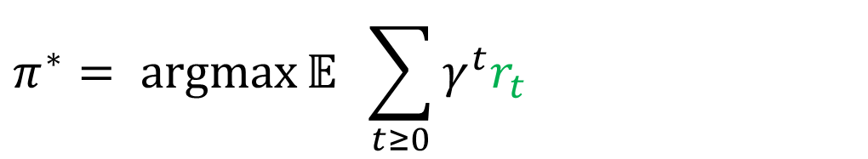
Оптимальная политика
Политика:
$$a= π(s)$$
Траектория:
$$s_{0},a_{0}, r_{0},s_{1},a_{1},r_{1},s_{2},a_{2},r_{2},s_{3}…$$
$$\sum_{t≥0}{r_{t}}$$
Дисконтированная суммарная награда:
$$\sum_{t≥0}{γ^{t}r_{t}}$$
Суммарная награда:
$$γ∈(0, 1]$$
$$π^{∗}= \operatorname{argmax}{\sum_{t≥0}{γ^{t}r_{t}}}$$
Оптимальная политика:
$$π^{∗}= \operatorname{argmax}{𝔼 }\sum_{t≥0}{γ^{t}r_{t}}$$
Стохастический случай:

Slide 58
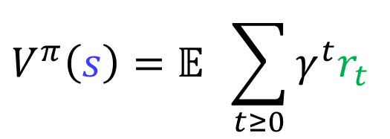
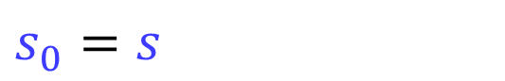
Оценка состояний и действий
Оценка состояния:
Value-функция
$$V^{π}\left(s\right)=𝔼 \sum_{t≥0}{γ^{t}r_{t}}$$
при условии
$$s_{0}=s$$

Slide 59
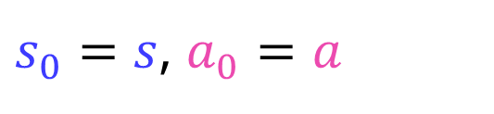
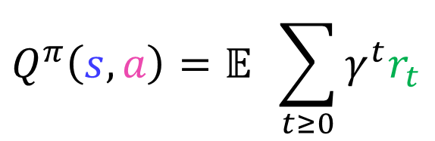
Оценка состояний и действий
Оценка состояния:
Value-функция
$$V^{π}\left(s\right)=𝔼 \sum_{t≥0}{γ^{t}r_{t}}$$
при условии
$$s_{0}=s$$
Оценка состояния + действия:
Q-функция
$$Q^{π}\left(s,a\right)=𝔼 \sum_{t≥0}{γ^{t}r_{t}}$$
при условии
$s_{0}=s$, $a_{0}=a$

Slide 60
Q-функция
Обучение с подкреплением. Часть 1

Slide 61
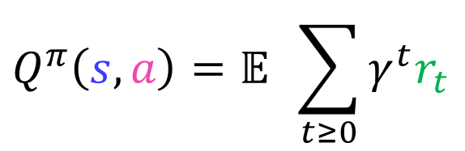
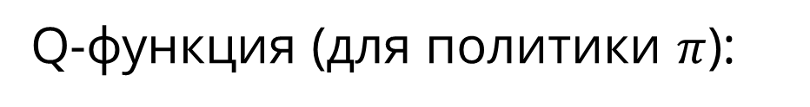

Q-функция
Q-функция (для политики $π$):
$$Q^{π}\left(s,a\right)=𝔼 \sum_{t≥0}{γ^{t}r_{t}}$$
при условии
$s_{0}=s$, $a_{0}=a$

Slide 62



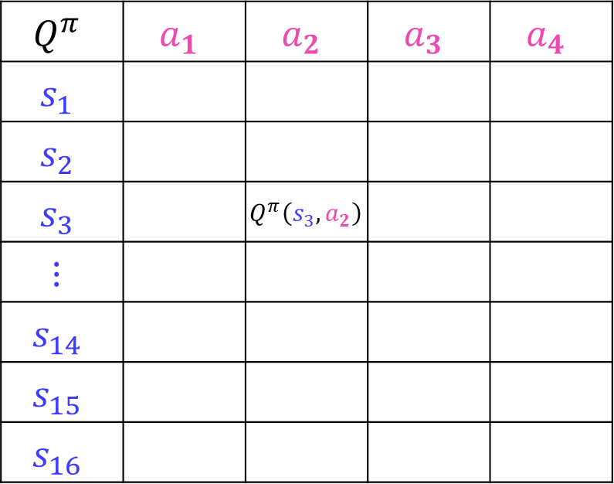













Q-функция: таблица
$$Q^{π}$$ | $$a_{1}$$ | $$a_{2}$$ | $$a_{3}$$ | $$a_{4}$$
$$s_{1}$$
$$s_{2}$$
$$s_{3}$$ |  | $$Q^{π}\left(s_{3},a_{2}\right)$$
$$⋮$$
$$s_{14}$$
$$s_{15}$$
$$s_{16}$$
$$s_{1}$$
$$s_{2}$$
$$s_{3}$$
$$s_{4}$$
0
$$s_{5}$$
$$s_{6}$$
$$s_{7}$$
$$s_{8}$$
1
$$s_{9}$$
$$s_{10}$$
$$s_{11}$$
$$s_{12}$$
2
Q-функция -- таблица
$$s_{13}$$
$$s_{14}$$
$$s_{15}$$
$$s_{16}$$
3
0
1
2
3

Slide 63

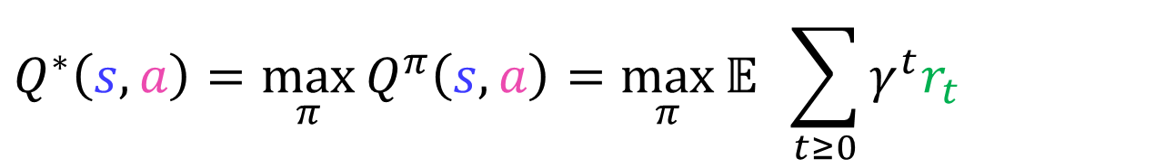
Оптимальная Q-функция
Q-функция (для политики $π$):
$$Q^{π}\left(s,a\right)=𝔼 \sum_{t≥0}{γ^{t}r_{t}}$$
при условии
$s_{0}=s$, $a_{0}=a$
Оптимальная Q-функция:
$$Q^{∗}\left(s,a\right)=\max_{π}{Q^{π}\left(s,a\right)}=\max_{π}{𝔼 \sum_{t≥0}{γ^{t}r_{t}}}$$
при условии
$s_{0}=s$, $a_{0}=a$

Slide 64
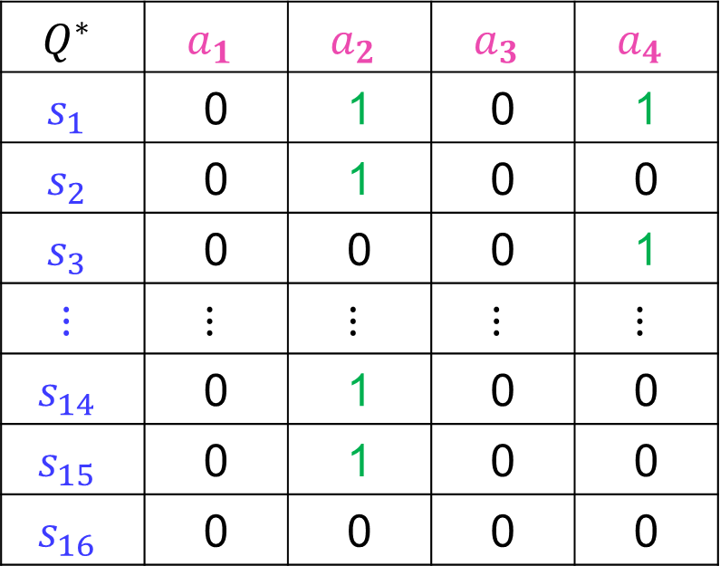
Q-функция: таблица
$$Q^{∗}$$ | $$a_{1}$$ | $$a_{2}$$ | $$a_{3}$$ | $$a_{4}$$
$$s_{1}$$ | 0 | 1 | 0 | 1
$$s_{2}$$ | 0 | 1 | 0 | 0
$$s_{3}$$ | 0 | 0 | 0 | 1
$$⋮$$ | $$⋮$$ | $$⋮$$ | $$⋮$$ | $$⋮$$
$$s_{14}$$ | 0 | 1 | 0 | 0
$$s_{15}$$ | 0 | 1 | 0 | 0
$$s_{16}$$ | 0 | 0 | 0 | 0
$$s_{1}$$
$$s_{2}$$
$$s_{3}$$
$$s_{4}$$
0
$$s_{5}$$
$$s_{6}$$
$$s_{7}$$
$$s_{8}$$
1
$$s_{9}$$
$$s_{10}$$
$$s_{11}$$
$$s_{12}$$
2
$$s_{13}$$
$$s_{14}$$
$$s_{15}$$
$$s_{16}$$
3
0
1
2
3

Slide 65
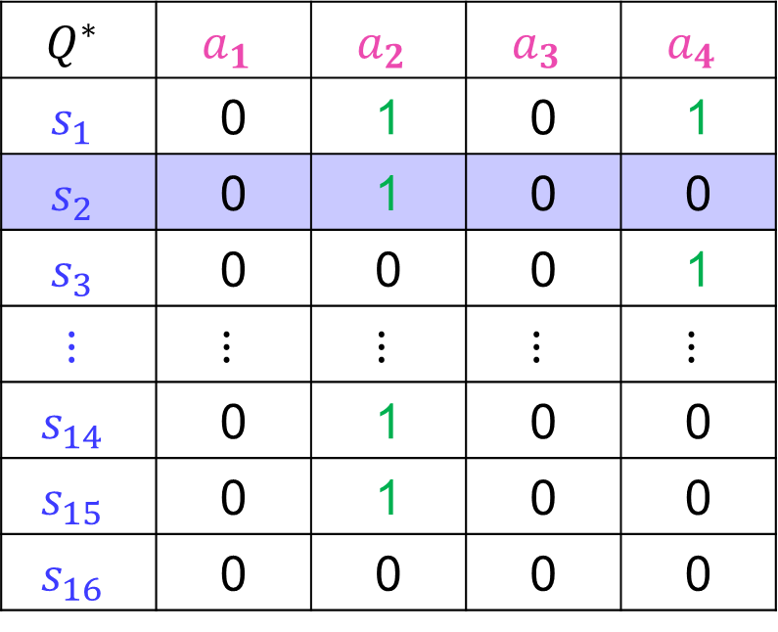
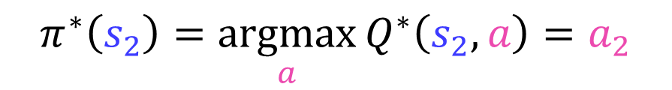
Q-функция: таблица
$$Q^{∗}$$ | $$a_{1}$$ | $$a_{2}$$ | $$a_{3}$$ | $$a_{4}$$
$$s_{1}$$ | 0 | 1 | 0 | 1
$$s_{2}$$ | 0 | 1 | 0 | 0
$$s_{3}$$ | 0 | 0 | 0 | 1
$$⋮$$ | $$⋮$$ | $$⋮$$ | $$⋮$$ | $$⋮$$
$$s_{14}$$ | 0 | 1 | 0 | 0
$$s_{15}$$ | 0 | 1 | 0 | 0
$$s_{16}$$ | 0 | 0 | 0 | 0
$$s_{1}$$
$$s_{2}$$
$$s_{3}$$
$$s_{4}$$
0
$$s_{5}$$
$$s_{6}$$
$$s_{7}$$
$$s_{8}$$
1
$$s_{9}$$
$$s_{10}$$
$$s_{11}$$
$$s_{12}$$
2
$$s_{13}$$
$$s_{14}$$
$$s_{15}$$
$$s_{16}$$
3
$$π^{∗}\left(s_{2}\right)={\underset{a}{argmax}{Q^{∗}\left(s_{2},a\right)}=a}_{2}$$
0
1
2
3

Slide 66
Табличный Q-Learning
Обучение с подкреплением. Часть 1

Slide 67
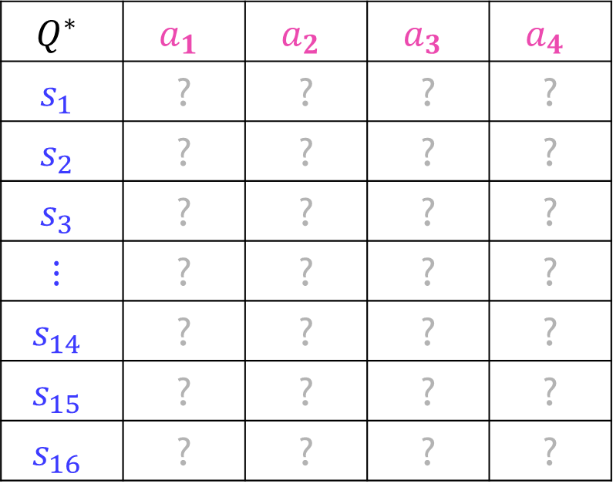
Q-Learning
$$Q^{∗}$$ | $$a_{1}$$ | $$a_{2}$$ | $$a_{3}$$ | $$a_{4}$$
$$s_{1}$$ | ? | ? | ? | ?
$$s_{2}$$ | ? | ? | ? | ?
$$s_{3}$$ | ? | ? | ? | ?
$$⋮$$ | ? | ? | ? | ?
$$s_{14}$$ | ? | ? | ? | ?
$$s_{15}$$ | ? | ? | ? | ?
$$s_{16}$$ | ? | ? | ? | ?

Slide 68
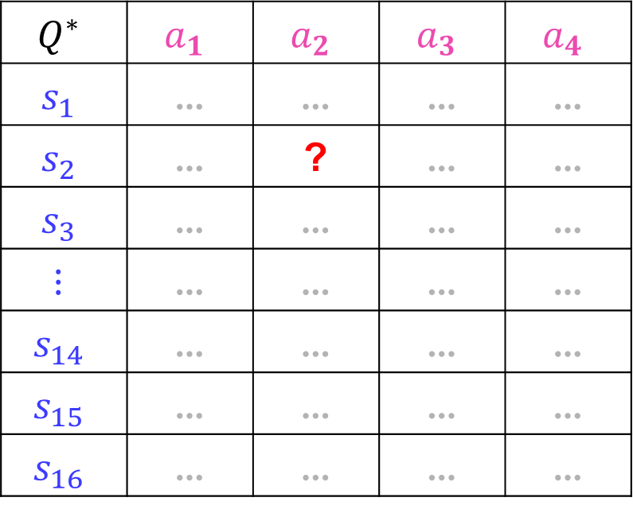
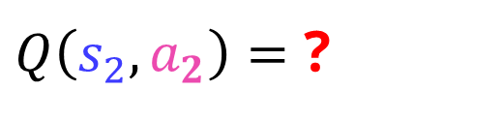
Q-Learning
$$Q^{∗}$$ | $$a_{1}$$ | $$a_{2}$$ | $$a_{3}$$ | $$a_{4}$$
$$s_{1}$$ | … | … | … | …
$$s_{2}$$ | … | ? | … | …
$$s_{3}$$ | … | … | … | …
$$⋮$$ | … | … | … | …
$$s_{14}$$ | … | … | … | …
$$s_{15}$$ | … | … | … | …
$$s_{16}$$ | … | … | … | …
$Q\left(s_{2},a_{2}\right)=$ ?

Slide 69

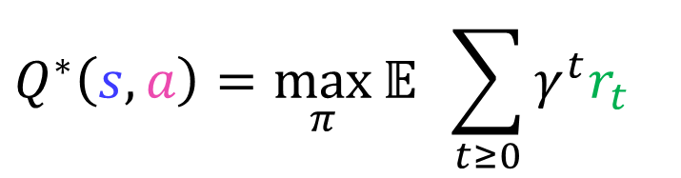
Q-Learning
$$Q^{∗}$$ | $$a_{1}$$ | $$a_{2}$$ | $$a_{3}$$ | $$a_{4}$$
$$s_{1}$$ | … | … | … | …
$$s_{2}$$ | … | ? | … | …
$$s_{3}$$ | … | … | … | …
$$⋮$$ | … | … | … | …
$$s_{14}$$ | … | … | … | …
$$s_{15}$$ | … | … | … | …
$$s_{16}$$ | … | … | … | …
Оптимальная Q-функция:
$$Q^{∗}\left(s,a\right)=\max_{π}{𝔼 \sum_{t≥0}{γ^{t}r_{t}}}$$
при условии
$s_{0}=s$, $a_{0}=a$
$Q\left(s_{2},a_{2}\right)=$ ?

Slide 70





Q-Learning
$$Q^{∗}$$ | $$a_{1}$$ | $$a_{2}$$ | $$a_{3}$$ | $$a_{4}$$
$$s_{1}$$ | … | … | … | …
$$s_{2}$$ | … | ? | … | …
$$s_{3}$$ | … | … | … | …
$$⋮$$ | … | … | … | …
$$s_{14}$$ | … | … | … | …
$$s_{15}$$ | … | … | … | …
$$s_{16}$$ | … | … | … | …
$${+r}_{0}$$
$${+r}_{1}$$
$$+r_{2}$$
$${+r}_{3}$$
$$+r_{4}$$
$Q\left(s_{2},a_{2}\right)=$ ?

Slide 71

Q-Learning
$$Q^{∗}$$ | $$a_{1}$$ | $$a_{2}$$ | $$a_{3}$$ | $$a_{4}$$
$$s_{1}$$ | … | … | … | …
$$s_{2}$$ | … | ? | … | …
$$s_{3}$$ | … | … | … | …
$$⋮$$ | … | … | … | …
$$s_{14}$$ | … | … | … | …
$$s_{15}$$ | … | … | … | …
$$s_{16}$$ | … | … | … | …
$$\left(s_{2},a_{2}\right)→s_{3}$$

Slide 72
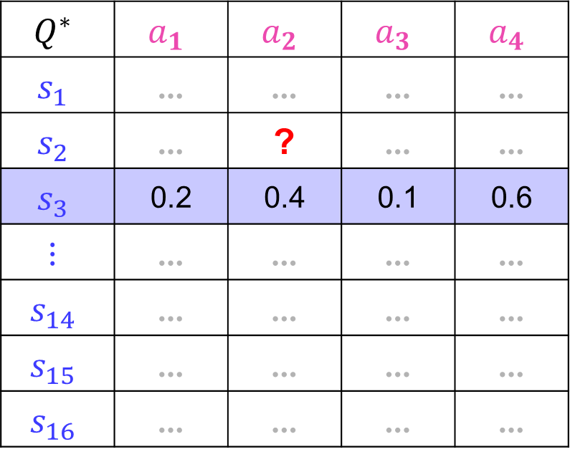
Q-Learning
$$Q^{∗}$$ | $$a_{1}$$ | $$a_{2}$$ | $$a_{3}$$ | $$a_{4}$$
$$s_{1}$$ | … | … | … | …
$$s_{2}$$ | … | ? | … | …
$$s_{3}$$ | 0.2 | 0.4 | 0.1 | 0.6
$$⋮$$ | … | … | … | …
$$s_{14}$$ | … | … | … | …
$$s_{15}$$ | … | … | … | …
$$s_{16}$$ | … | … | … | …
$$\left(s_{2},a_{2}\right)→s_{3}$$

Slide 73
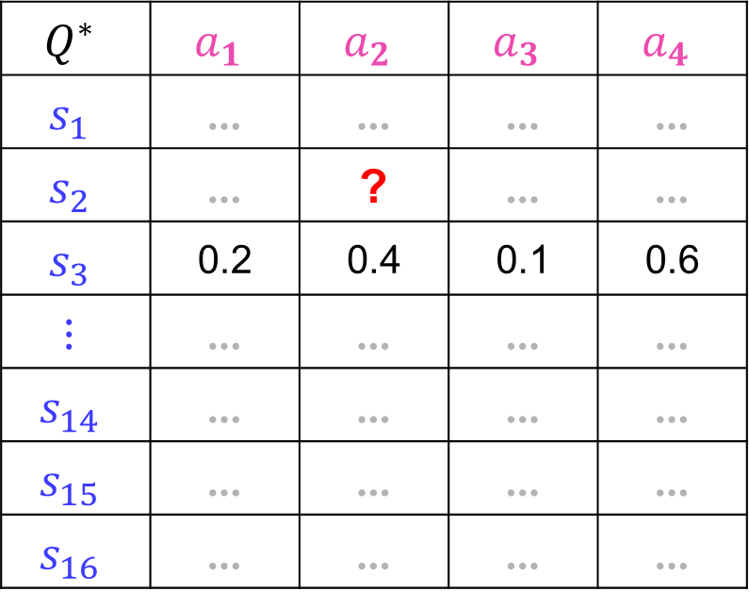
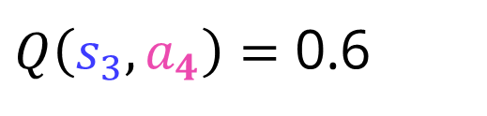
Q-Learning
$$Q^{∗}$$ | $$a_{1}$$ | $$a_{2}$$ | $$a_{3}$$ | $$a_{4}$$
$$s_{1}$$ | … | … | … | …
$$s_{2}$$ | … | ? | … | …
$$s_{3}$$ | 0.2 | 0.4 | 0.1 | 0.6
$$⋮$$ | … | … | … | …
$$s_{14}$$ | … | … | … | …
$$s_{15}$$ | … | … | … | …
$$s_{16}$$ | … | … | … | …
$Q\left(s_{3},a_{4}\right)=$ 0.6

Slide 74




Q-Learning
$$Q^{∗}$$ | $$a_{1}$$ | $$a_{2}$$ | $$a_{3}$$ | $$a_{4}$$
$$s_{1}$$ | … | … | … | …
$$s_{2}$$ | … | ? | … | …
$$s_{3}$$ | 0.2 | 0.4 | 0.1 | 0.6
$$⋮$$ | … | … | … | …
$$s_{14}$$ | … | … | … | …
$$s_{15}$$ | … | … | … | …
$$s_{16}$$ | … | … | … | …
$${+r}_{1}$$
$$+r_{2}$$
$${+r}_{3}$$
$$+r_{4}$$
$Q\left(s_{3},a_{4}\right)=$ 0.6

Slide 75








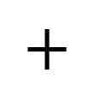




Q-Learning
$${+r}_{0}$$
$${+r}_{0}$$
$${+r}_{1}$$
$${+r}_{1}$$
$$=$$
$$+$$
$$+r_{2}$$
$$+r_{2}$$
$${+r}_{3}$$
$$+r_{4}$$
$${+r}_{3}$$
$$+r_{4}$$
$$Q\left(s_{2},a_{2}\right) = r_{0} + γ∗Q\left(s_{3},a_{4}\right)$$

Slide 76
Q-Learning
$${+r}_{0}$$
$${+r}_{0}$$
$${+r}_{1}$$
$${+r}_{1}$$
$$=$$
$$+$$
$$+r_{2}$$
$$+r_{2}$$
$${+r}_{3}$$
$$+r_{4}$$
$${+r}_{3}$$
$$+r_{4}$$
$$Q\left(s_{2},a_{2}\right)←r_{0}+ γ∗Q\left(s_{3},a_{4}\right)$$

Slide 77
Q-Learning
$$Q\left(s_{2},a_{1}\right)←γ∗Q\left(s_{2},a_{1}\right)$$

Slide 78

Q-Learning
$${+r}_{0}$$
$$Q\left(s_{15},a_{2}\right)←r_{0}$$

Slide 79
Q-Learning
$${+r}_{0}$$
$${+r}_{0}$$
$${+r}_{1}$$
$${+r}_{1}$$
$$=$$
$$+$$
$$+r_{2}$$
$$+r_{2}$$
$${+r}_{3}$$
$$+r_{4}$$
$${+r}_{3}$$
$$+r_{4}$$
$$Q\left(s_{2},a_{2}\right)←r_{0}+ γ∗Q\left(s_{3},a_{4}\right)$$

Slide 80
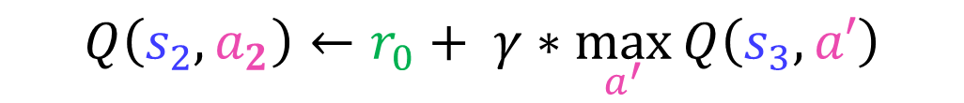
Q-Learning
$${+r}_{0}$$
$${+r}_{0}$$
$${+r}_{1}$$
$${+r}_{1}$$
$$=$$
$$+$$
$$+r_{2}$$
$$+r_{2}$$
$${+r}_{3}$$
$$+r_{4}$$
$${+r}_{3}$$
$$+r_{4}$$
$$Q\left(s_{2},a_{2}\right)←r_{0}+ γ∗Q\left(s_{3},a_{4}\right)$$
$$Q\left(s_{2},a_{2}\right)←r_{0}+ γ∗\max_{a^{′}}{Q\left(s_{3},a′\right)}$$

Slide 81
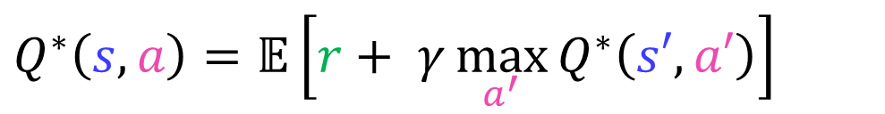
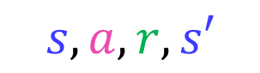
Q-Learning
Уравнение Беллмана:
для цепочки
$$Q^{∗}\left(s,a\right)=𝔼\left[r+ γ\max_{a^{′}}{Q^{∗}\left(s′,a′\right)}\right]$$
$$s,a,r,s′$$

Slide 82
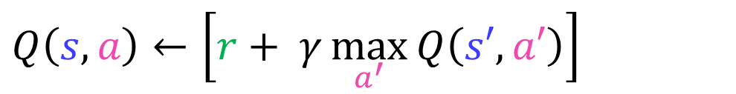
Q-Learning
Уравнение Беллмана:
для цепочки
$$Q^{∗}\left(s,a\right)=𝔼\left[r+ γ\max_{a^{′}}{Q^{∗}\left(s′,a′\right)}\right]$$
$$s,a,r,s′$$
Итерация обновления Q-функции:
$$Q\left(s,a\right)←\left[r+ γ\max_{a^{′}}{Q\left(s′,a′\right)}\right]$$

Slide 83
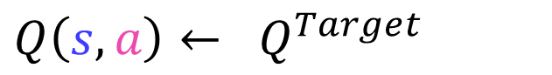
Q-Learning
Уравнение Беллмана:
для цепочки
$$Q^{∗}\left(s,a\right)=𝔼\left[r+ γ\max_{a^{′}}{Q^{∗}\left(s′,a′\right)}\right]$$
$$s,a,r,s′$$
Итерация обновления Q-функции:
$$Q\left(s,a\right)←\left[r+ γ\max_{a^{′}}{Q\left(s′,a′\right)}\right]$$
$$Q\left(s,a\right)← Q^{Target}$$

Slide 84

Q-Learning: Обучение
$$s$$

Slide 85
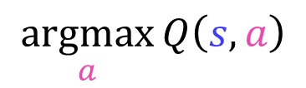


Q-Learning: Обучение
$$Q$$
$$s$$
$$a$$
$$\underset{a}{argmax}{Q\left(s,a\right)}$$

Slide 86


Q-Learning: Обучение
среда
$$r$$
$$Q$$
$$s$$
$$a$$
$$s′$$

Slide 87

Q-Learning: Обучение
среда
$$r$$
$$Q$$
$$s$$
$$a$$
$$s,a,r,s′$$
$$s′$$

Slide 88
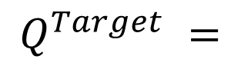

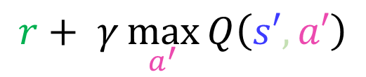
Q-Learning: Обучение
среда
$$r$$
$$Q$$
$$s$$
$$a$$
$$s,a,r,s′$$
$$s′$$
$$r+ γ\max_{a^{′}}{Q\left(s′,a′\right)}$$
$$Q^{Target} =$$
$$r$$
(если конец эпизода)

Slide 89

Q-Learning: Обучение
среда
$$r$$
$$Q$$
$$s$$
$$a$$
$$s,a,r,s′$$
$$s′$$
$$r+ γ\max_{a^{′}}{Q\left(s′,a′\right)}$$
$$Q^{Target} =$$
$$r$$
(если конец эпизода)
$$Q\left(s,a\right)← Q^{Target}$$

Slide 90
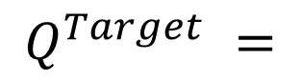

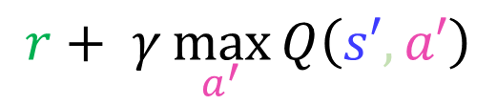
Q-Learning: Обучение
среда
$$r$$
$$Q$$
$$s$$
$$a$$
$$s,a,r,s′$$
$$s′$$
$$r+ γ\max_{a^{′}}{Q\left(s′,a′\right)}$$
$$Q^{Target} =$$
$$r$$
(если конец эпизода)
$$Q\left(s,a\right) ←\left(1−α\right)∗ Q\left(s,a\right)+ α∗ Q^{Target}$$

Slide 91
Q-Learning: Обучение
среда
$$r$$
$$Q$$
$$s$$
$$a$$
$$s,a,r,s′$$
$$s′$$
$$r+ γ\max_{a^{′}}{Q\left(s′,a′\right)}$$
$$Q^{Target} =$$
$$r$$
(если конец эпизода)
$$Q\left(s,a\right) ←\left(1−α\right)∗ Q\left(s,a\right)+ α∗ Q^{Target}$$

Slide 92
Реализация табличного Q-Learning
Обучение с подкреплением. Часть 1

Slide 93
Домашнее задание
Обучение с подкреплением. Часть 1

Slide 94
Заключение
Обучение с подкреплением. Часть 1

